Slide 1
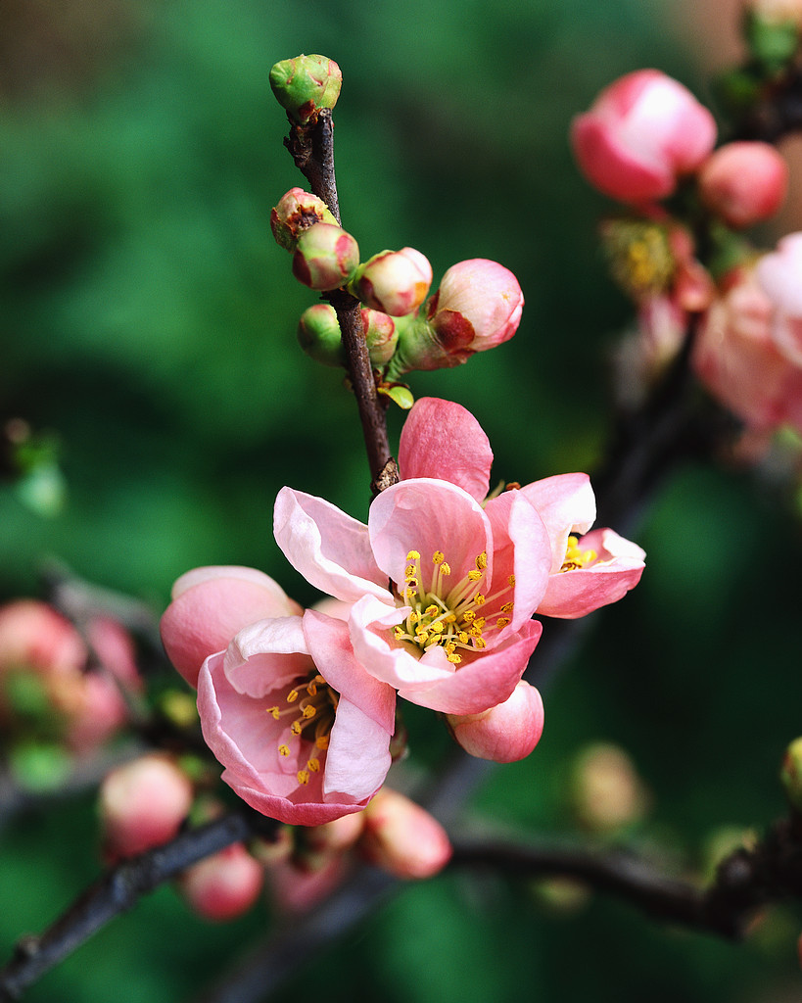
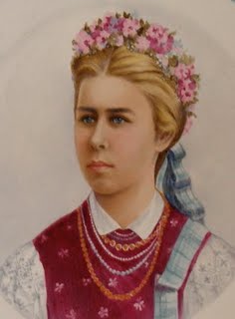
Життя і творчість Лесі Українки. Стан природи і настрій людини в поезії лесі українки. Леся українка «давня весна»
Народилася Леся Українка 25 лютого в Новоград – Волинському у 1871 році

Slide 2
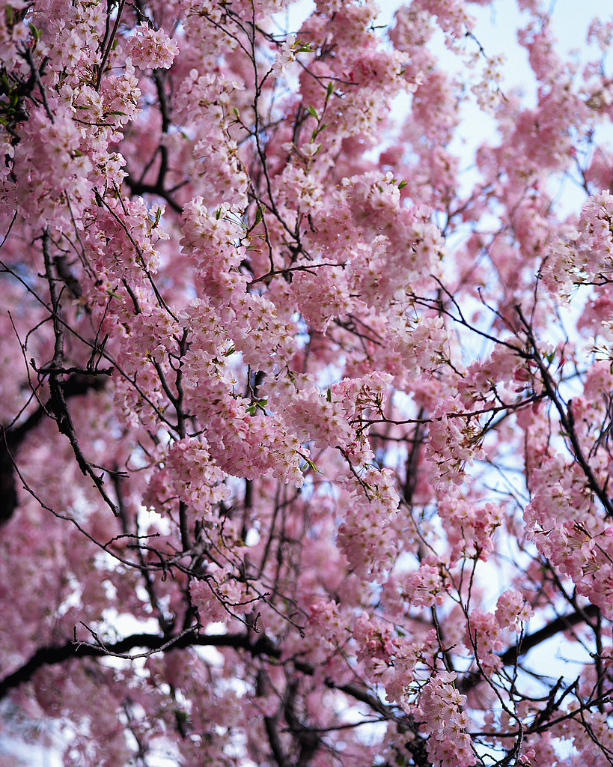
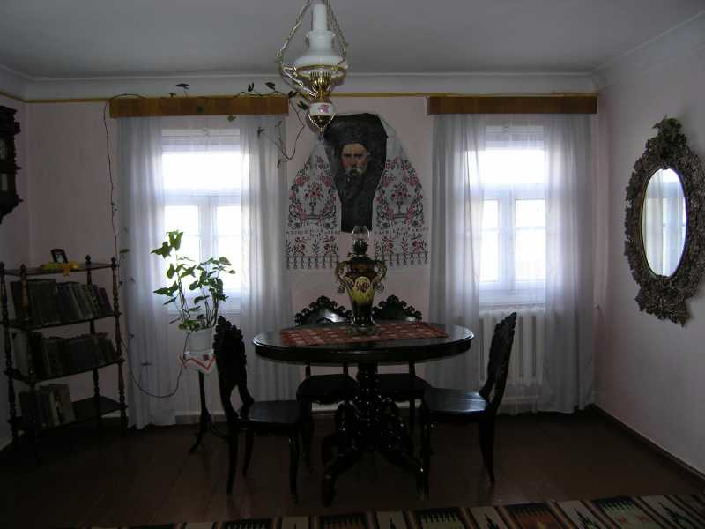
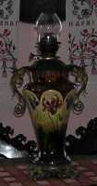
Будинок, у якому народилася відома поетеса

Slide 3
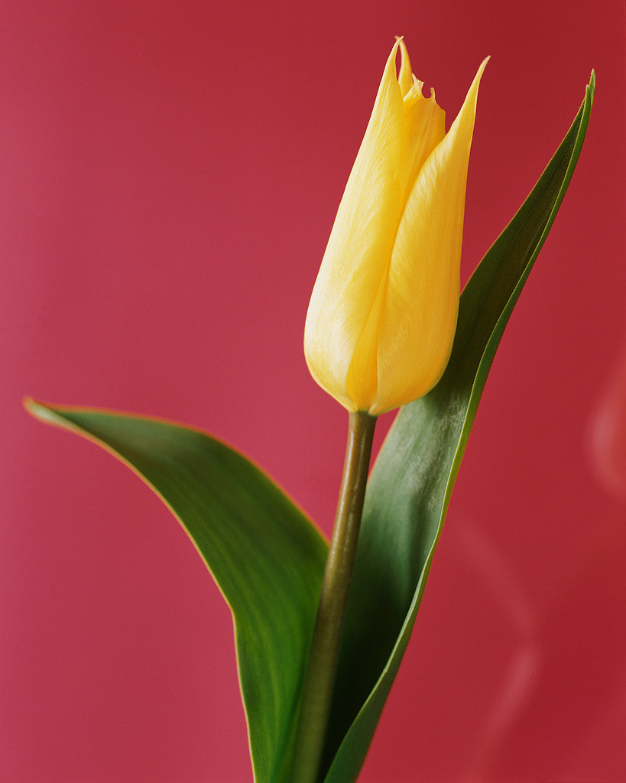
Олена Пчілка
Лесина мати палко кохалася в
мистецтві, невтомно збирала його зразки: різні орнаменти, тканини,
вишиванки, а також пісні, казки тощо. Вона була свого часу видатна
письменниця і друкувалася під прізвищем Олени Пчілки.

Slide 4
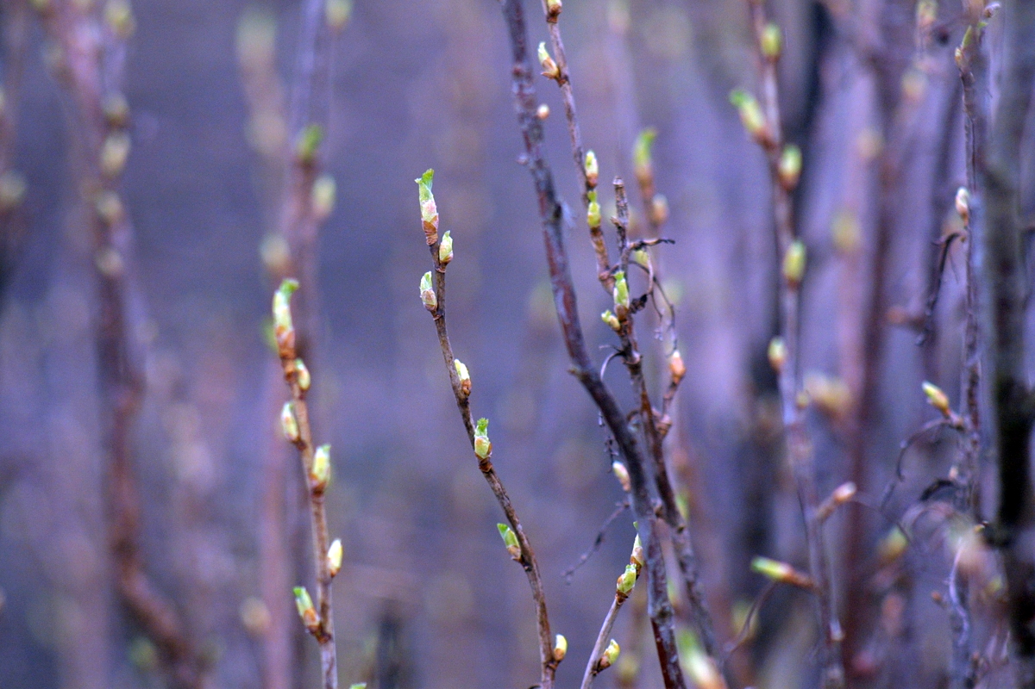
Петро антонович косач
Батько Лесі – Петро Антонович Косач був людина освічена й для свого часу
передова, а натурою лагідна та добра.

Slide 5
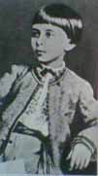
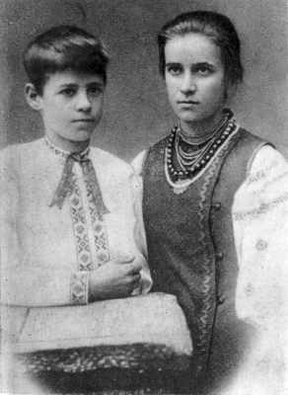
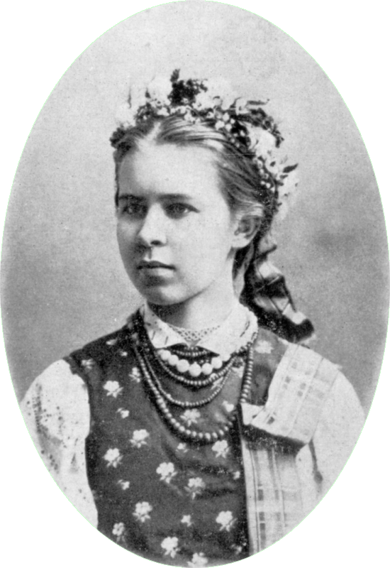
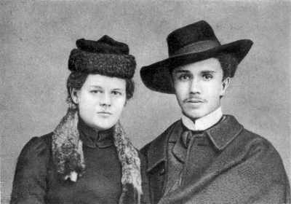
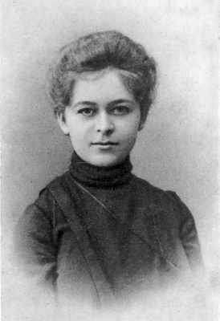
Діти косачів
Михайло(1863-1903)
Лариса (1871-1913)
Микола (1884-1937)
Ольга (1877-1945)
Оксана (1882-1975)
Ізидора (1818-!979)

Slide 6
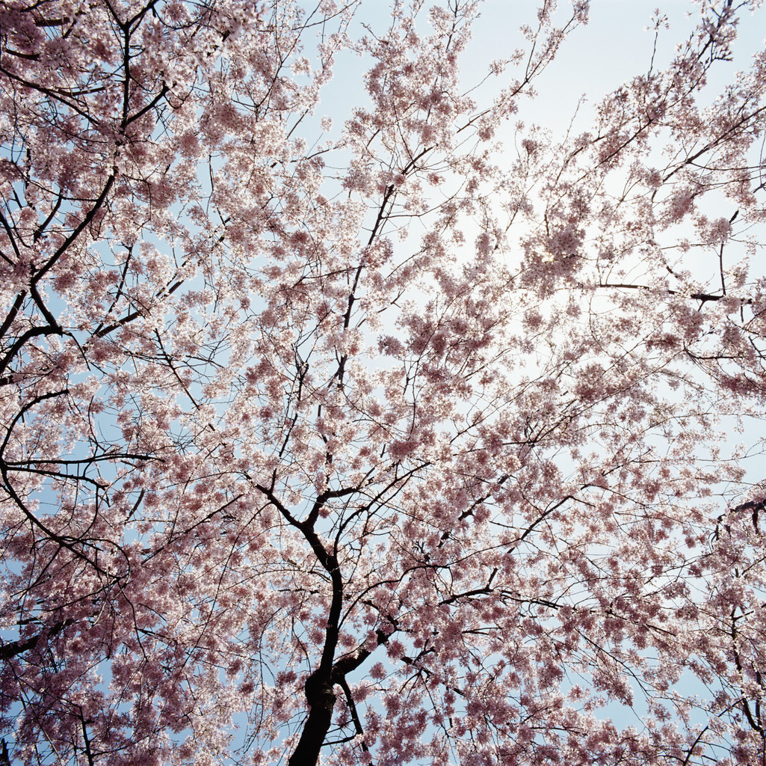
Леся і михайло
Найкращим другом Лесі був її старший брат Михайло.

Slide 7
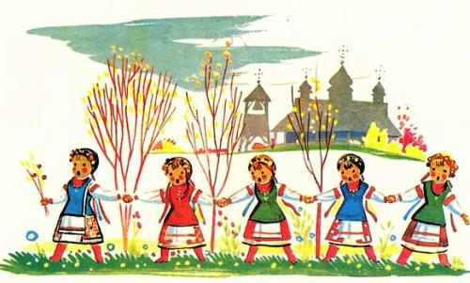
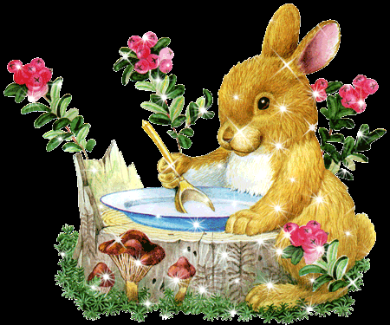
Дуже рано почала Леся знайомитися з народною творчістю: піснями та художніми виробами. Мати возила дітей до різних сіл та містечок. Там вона зачаровано слухала веснянки, які селяни співали бодай чи не всім селом. Діти, а особливо Леся, сприймали це все з великим захопленням. Багато пісень увійшло у побут Косачів і стали там улюбленими піснями; це такі як “Подоляночка”,“Зайчик”, “Женчичок - бренчичок” та інші.

Slide 8
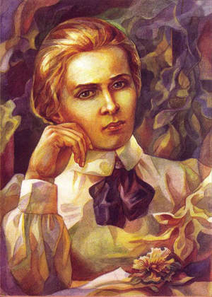
До десяти років Леся росла і розвивалася, як і всі діти. Була радісна, весела, любила співати й дуже добре танцювала із братом “козака”. Коли їй виповнилося 5 років, батьки купили їй фортепіано. Вона не тільки успішно вчилась грати, а й сама бралася складати музичні твори.

Slide 9
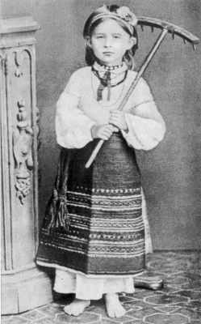
Любила Леся й серйозну роботу – господарчу. Вона завжди мала свій квітник і город, сама його обробляла й доглядала. Зовсім маленької – в 6 років – навчилася шити і вишивати, а згодом навіть взялася мережити батькові сорочку.

Slide 10
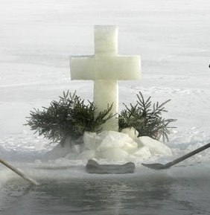
“… 6 січня 1881 року в Луцьку Леся пішла на річку Стер подивитися як
святять воду і в неї дуже померзли ноги. Скоро потому, і від того, як
тоді і думали, вона заслабла. У неї так почала боліти нога права, що
вона незважаючи на те, що й тоді була дуже терпляча, але плакала від
болю. Її лікували різними способами: ваннами і масажами, і нога через
деякий час перестала боліти і не боліла кілька років. Але від тої пори –
це початок Лесиної, як вона сама жартуючи називала “тридцятирічної
війни” з туберкульозом. В той час, коли не боліла нога, почався
туберкульоз у китиці лівої руки, вилікуваний операцією восени 1883 року.

Slide 11
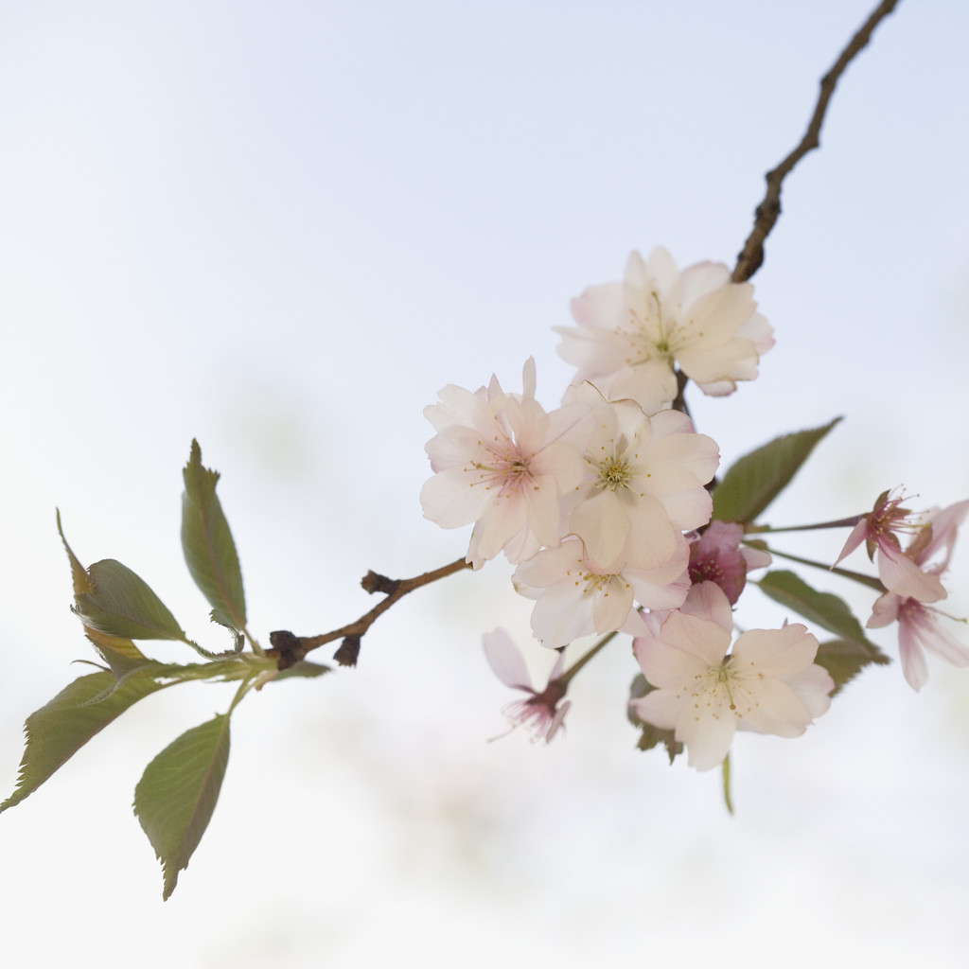
Леся українка - дітям

Slide 12
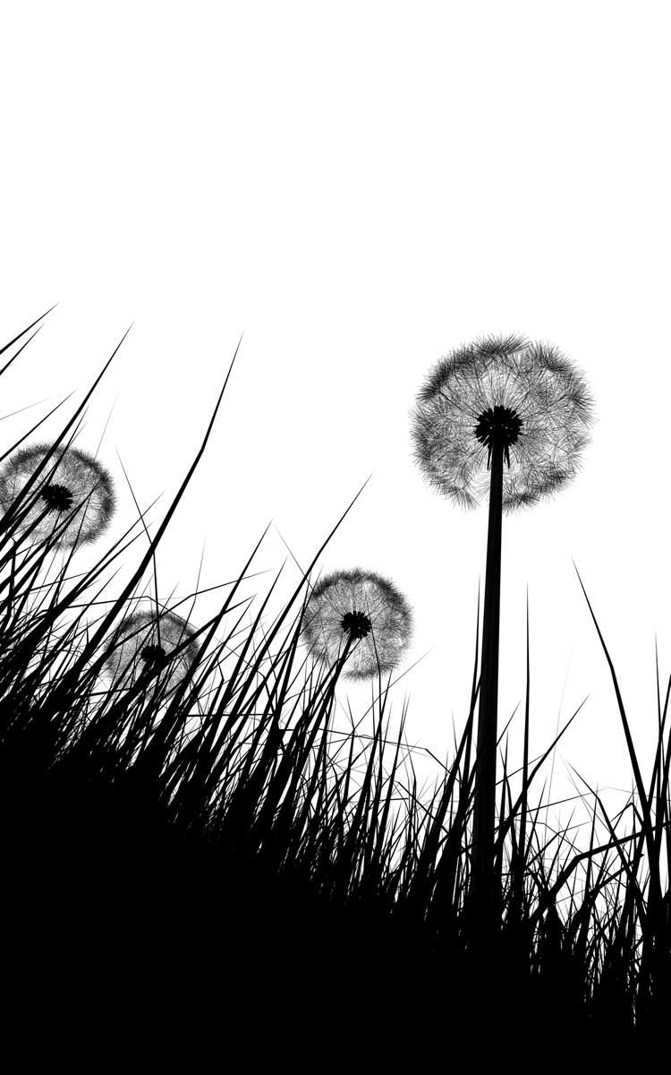
Померла Леся Українка. Сталося це 1
серпня 1913 року місті Сурамі в Грузії в оточенні рідних і друзів.
Похорони відбулися через кілька днів у Києві.

Slide 13
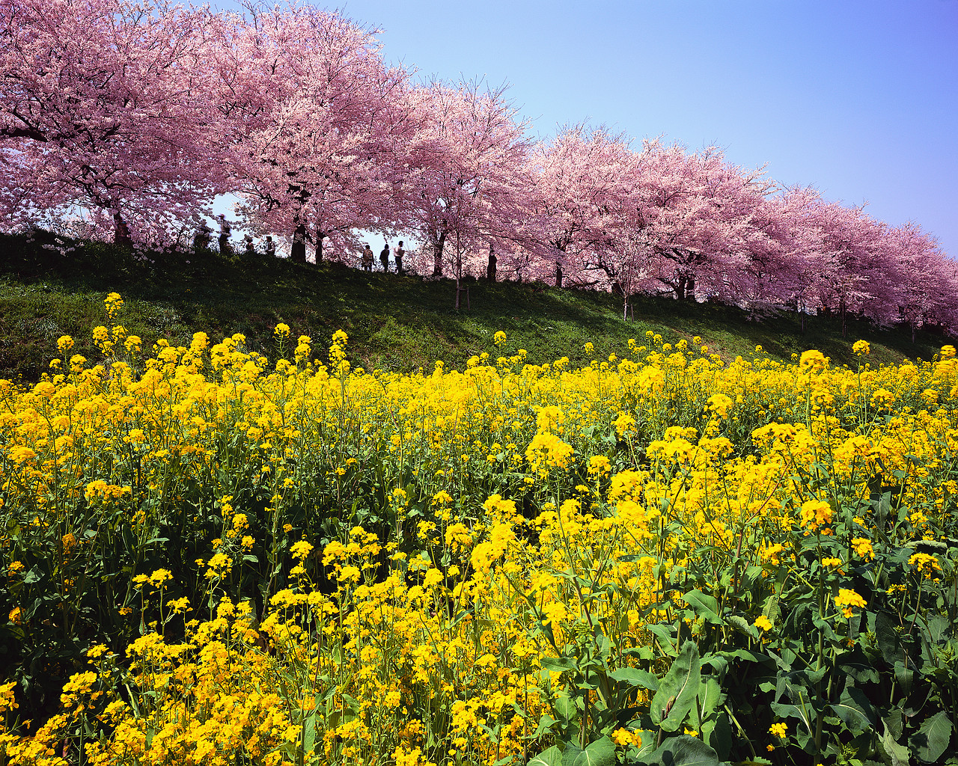
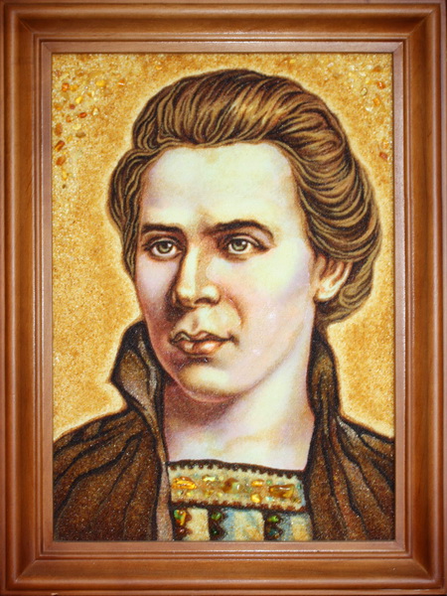
«Ні,я жива! Я буду вічно жити! Я в серці маю те, що не вмирає!
Не стерлась райдужна сторінка,
Не вмерла пісня лісова,
Безсмертна Леся Українка
Була і є повік жива.
(О. Журлива )

